Slide 1

11.HAFTA
Toplam Kalite Yönetimi, Mükemmellik Modeli (EFQM), Kalite Çemberleri
EFQM (European Quality Management Foundation-Avrupa Kalite Yönetimi Vakfı)
1988 yılında 14 üye ile kurulmuştur. (Bosch, BT, Bull, Ciba-Geigy, Dassault, Electrolux, Fiat, KLM, Nestlé, Olivetti, Philips, Renault, Sulzer ,Volkswagen)
Amacı;“Avrupa’daki kuruluşların sürdürülebilir mükemmelliğini sağlayabilmek için itici güç olmak.”tır.
Vizyonu; “Avrupa’daki kuruluşların mükemmel olduğu bir dünya” dır.
1992 yılında İş Mükemmelliği Modeli geliştirildi. Bu model; müşteri tatmini, çalışanların tatmini ve toplum üzerindeki etki konularındaki başarının, politika ve stratejilerin, çalışanların, kaynakların ve süreçlerin uygun bir liderlik anlayışıyla yönlendirilmesi ile sağlanabileceğini ve böylece iş sonuçlarında mükemmelliğe ulaşılabileceğini vurgulamaktadır. Model’deki dokuz ana kriter; kuruluşun mükemmelliğe erişme yolunda gösterdiği çabalara ilişkin değerlendirmeleri içermektedir. Mükemmellik modelinin her bir kriteri mükemmellik yolculuğunda organizasyonun uygulaması gereken özdeğerlendirme ve sürekli gelişme faaliyetlerinin yer aldığı alt kriterlerden oluşmaktadır. Modelde, 24’ü girdi ve 8’i sonuç olmak üzere toplam 32 alt kriter bulunmaktadır.

Slide 2
Mükemmellik Modeli’nin Özellikleri
1-İşbirlikçi
2-Güvenilir
3-Özgürlükçü (bağımsız)
4-Geliştirici (Yenilikçi)
5-Kapsayıcı
EFQM’in Öncelikleri
1-Plan ve stratejilerin değerlendirilmesi ve uygulanmasına yardımcı olacak bir iyileştirme kültürü aşılamak, iyi uygulamalar keşfetmek ve yaratmak, insanları geliştirmek.
2-Kuruluşların olağanüstü performans düzeylerine ulaşmasına ve sürdürmesine yardımcı olacak öngörüleri, bilgi, veri ve içerikleri netleştirmek,
3-İyi uygulamaları tanımlamak ve neye benzediğini bilmek - ağım bu verileri dağıtmasına ve hassaslaştırmasına yardımcı olarak, kendi organizasyonları ve kültürleri içinde amaca uygun olmasını sağlamak,
4-Hızla gelişen bilgi tabanını, ağ oluşturma fırsatlarını ve deneyimlerini paylaşarak, bu öğrenmeyi yeni, yenilikçi yaklaşımlar oluşturmak için kullanmak,
5-Kuruluşları, titiz değerlendirme sürecini kullanarak dış tanınma arayışına teşvik etmektir.

Slide 3
EFQM Mükemmellik Modeli, dokuz ana kriter üzerine kurulmuş ve zorunluluk içermeyen bir modeldir. Bu kriterlerden beşi ‘’Girdi’’ kriterlerini, dördü ise ‘’Sonuç’’ kriterlerini oluşturur. Girdi kriterleri bir kuruluşun yaptığı faaliyetleri içerir. Sonuç kriterleri ise o kuruluşun neler gerçekleştirdiğini gösterir.Sonuçlar girdilerden kaynaklanır. Performansla ilgili tüm boyutlarda sürdürülebilir mükemmelliği gerçekleştirmek üzere pek çok yaklaşımın olabileceği gerçeği üzerine kurulmuş olan model aşağıdaki ifadeye dayanır:
Performansa, müşterilere, çalışanlara ve topluma yansıyan mükemmel sonuçlar, politika ve stratejinin, çalışanların, kaynakların ve süreçlerin uygun bir liderlik anlayışıyla yönlendirilmesi ile sağlanabilir.
Model Gereksinimleri
Sektörü, büyüklüğü, yapısı ve olgunluk düzeyi ne olursa olsun bir kuruluş, başarılı olmak için düzgün bir yönetim sistemi kurmalıdır. EFQM Mükemmellik Modeli, kuruluşların mükemmellik yolunda ilerleyip ilerlemediklerini ölçerek yönetim sistemlerini geliştirmeleri konusunda onlara yardımcı olan pratik bir araç niteliği taşır; kuruluşların kuvvetli yönlerini ve iyileştirmeye açık alanlarını görmelerini sağlayarak onları çözümler üretmeleri konusunda teşvik eder. EFQM Avrupa’da veya Avrupa dışında denenmiş en iyi uygulamalarla ilgili girdileri toplayarak modeli güncelleştirir. Böylelikle, modelin dinamik olması, yönetim konusundaki güncel görüşleri yansıtması sağlanmış olur.

Slide 4
Özdeğerlendirme
Bir kuruluşun faaliyetlerini ve iş sonuçlarını, EFQM Mükemmellik Modelini esas alan bir modelle kıyaslayarak, kapsamlı, sistematik ve düzenli olarak gözden geçirme faaliyetidir.
Özdeğerlendirmenin Yararları:
1.Kuvvetli yönler ve iyileştirmeye açık alanlar belirlenir
2.Gelişmelerin düzenli ölçülmesi için somut verilere dayalı bir sistemdir
3.Çalışanları Mükemmelliğin Temel Kavramları konusunda eğitir
4.Kuruluşu hem kurum hem de iş birimi düzeyinde değerlendirir
5.İyi uygulamaların ortaya çıkmasını sağlar
6.Avrupa genelinde kabul görmüş kriterlerin kullanılması ile benzer veya farklı nitelikteki başka kuruluşlar ile karşılaştırılma yapılmasını sağlar
7.İş planı ve stratejilerin oluşturulmasını iyileştirir
8.Kuruluşu Ulusal ve/veya Avrupa Kalite Ödülü başvurusuna hazırlar.

Slide 5
RADAR
Modelin merkezinde RADAR olarak tanımlanan bir mantık yer alır. RADAR, beş boyuttan oluşur:
1-Sonuçlar- Results
2-Yaklaşım- Approach
3-Yayılım -Deployment
4-Değerlendirme -Assessment
5-Gözden Geçirme -Review
Bu mantık bir kuruluşun şunları yapması gerektiğini belirtir: Hedeflediği sonuçları politika ve strateji oluşturma sürecinin bir parçası olarak ortaya koymak.bu sonuçlar kuruluşun hem finansal hem de operasyonel açıdan gösterdiği performansı ve paydaşlarının algılamalarını kapsamalıdır. Hem mevcut durumda hem de gelecekte hedeflediği sonuçlara erişebilmesi için birbiriyle bütünleşmiş, sağlam temelli yaklaşımlar planlamak ve bu yaklaşımları geliştirmek. Yaklaşımların, tam olarak yaşama geçirilmesini sağlamak üzere sistematik bir biçimde yayılımını gerçekleştirmek. Elde edilen sonuçların izlenmesi ve analizi için, sürekli öğrenme faaliyetine dayanarak, uygulanan yaklaşımları değerlendirme ve gözden geçirme.Bu temelden hareketle gereken yerlerde iyileştirme çalışmalarını belirlemek, önceliklendirmek, planlamak ve uygulamak. Modelin kuruluşlarda uygulanması sırasında, örneğin özdeğerlendirme amacıyla, RADAR Puanlama Matrisinin Yaklaşım, Yayılım, Değerlendirme ve Gözden geçirme boyutları her ‘’Girdi’’ alt kriteri ile ve ‘’Sonuçlar’’ boyutu da ‘’Sonuç’’ alt kriterleri ile ilişkilendirilmelidir.

Slide 6
RADAR mantığını oluşturan boyutlar aşağıda açıklanmıştır:
•Sonuçlar: Sonuçlar boyutu kuruluşun neler elde ettiğini içerir. Mükemmelliğe erişmiş bir kuruluşta sonuçlar olumlu eğilimleri ve/veya sürekli iyi bir performansın varlığını göstermeli, hedefler uygun ve erişilebilir olmalı, başka kuruluşlar ile karşılaştırıldığında performans yüksek olmalı ve tüm bu sonuçlar yaklaşımdan kaynaklanmalıdır. Bunlara ek olarak sonuçlar ilgili alan ve faaliyetleri kapsamalıdır.
•Yaklaşım: Yaklaşım, kuruluşun ne yapmayı planladığını ve bunu yapmaktaki nedenlerini içerir.
Mükemmelliğe erişmiş bir kuruluşta yaklaşımın sağlam temelli olması; yani anlaşılır bir temele dayanması, iyi tanımlanmış ve geliştirilmiş süreçlere sahip, net bir biçimde paydaşların gereksinimlerine odaklanmış ve bütünleşmiş olması, bir yandan kuruluşun politika ve stratejisine uyum sağlarken, diğer yandan da uygun olduğu ölçüde diğer yaklaşımlarla ilişkilendirilmiş olması beklenir.
•Yayılım: Yayılım bir kuruluşun yaklaşımını yaşama geçirmek için neler yaptığını içerir. Mükemmelliğe erişmiş bir kuruluşta yaklaşımın ilgili alanlarda sistematik bir biçimde uygulanması beklenir.
•Değerlendirme ve Gözden Geçirme: Bu boyut, bir kuruluşun yaklaşımını ve yaklaşımının yayılımını değerlendirmek ve gözden geçirmek için neler yaptığını içerir. Mükemmeliğe erişmiş bir kuruluşta, yaklaşım ve yaklaşımın yayılımının düzenli olarak ölçülmesi, öğrenme faaliyetlerinin yapılması ve bu iki faaliyet sonucunda elde edilen bilgilerin iyileştirme çalışmalarının belirlenmesi, bu konudaki önceliklerin saptanması, iyileştirmenin planlanması ve uygulama amacıyla kullanılması beklenir.

Slide 7
Mükemmellik Modeli Kriterleri
1-LİDERLİK
2-POLİTİKA VE STRATEJİ
3-ÇALIŞANLAR
4-İŞBİRLİKLERİ VE KAYNAKLAR
5-SÜREÇLER
6-MÜŞTERİLERLE İLGİLİ SONUÇLAR
7-ÇALIŞANLARLA İLGİLİ SONUÇLAR
8-TOPLUMLA İLGİLİ SONUÇLAR
9-TEMEL PERFORMANS SONUÇLARI
Bu kriterlerin her birinin tanımı yapıldıktan sonra alt kriterleri belirlenmiş olup bu kriterlerin bir birleriyle bağlantıları da belirlenmiştir.

Slide 8
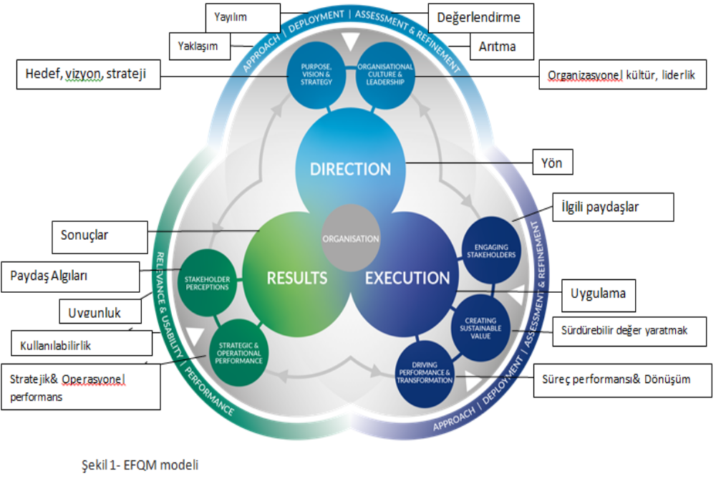

Slide 9
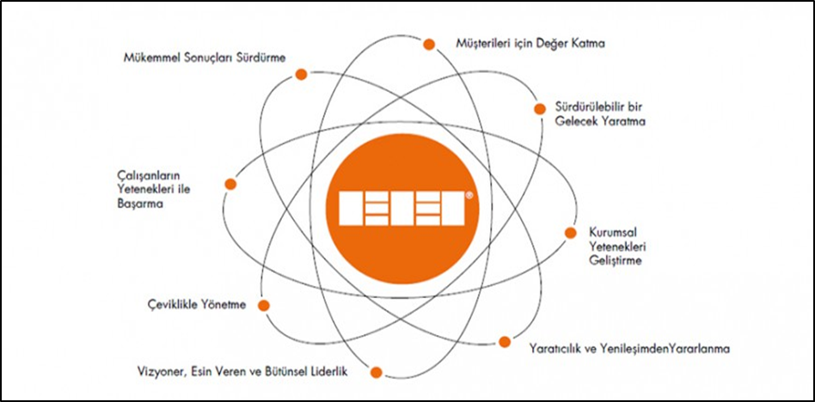
Şekil 2-Mükemmellik Modeli
EFQM Modeli’nin Uygulamaları (4 Mart 2021-Lyon Forumu) gerçekleştirilmiştir.
*Küresel Ödül kazananlar açıklanmıştır.
*Huawei yeni bir stratejik ortak olarak kaydoldu.
*Çin Kalite Derneği (CAQ) Stratejik Ortaklık anlaşması imzaladı.

Slide 10
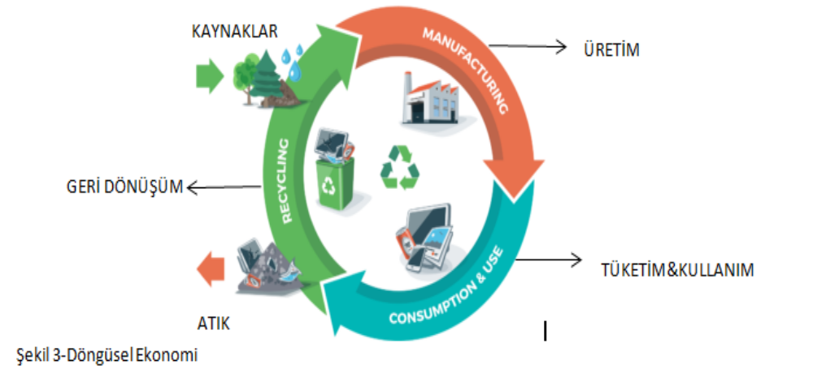
A-DÖNGÜSEL EKONOMİ MÜCADELESİ
B-ÇEŞİTLİLİK, KAPSAYICILIK ve CİNSİYET EŞİTLİĞİ MÜCADELESİ
Çeşitlilik, herkesin yararı için farkı tanıyan, saygı duyan, değer veren ve kucaklayan bir kültür ve uygulamalar yaratmakla ilgilidir. İçerme bireyin işyerinde ve daha geniş toplumda deneyim ve kendilerini değerli ve dahil edilmiş hissederler. Cinsiyet eşitliği cinsiyete bakılmaksızın kaynaklara ve fırsatlara eşit erişimdir.

Slide 11
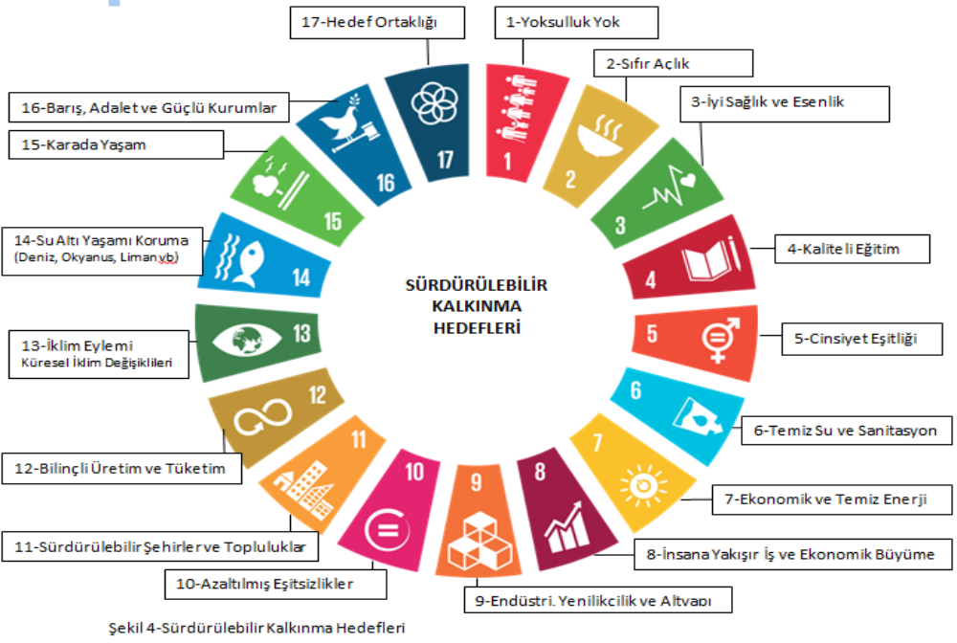
C-Birleşmiş Milletler Sürdürülebilir Kalkınma Hedefleri Mücadelesi

Slide 12
BİRLEŞMİŞ MİLLETLER SÜRDÜRÜLEBİLİR KALKINMA HEDEFLERİ
1- Yoksulluk Yok; Yoksulluğu her yerde her şekilde sona erdirmek,
2- Sıfır Açlık; Açlığı sona erdirmek, gıda güvenliğini ve gelişmiş beslenmeyi sağlamak ve sürdürülebilir tarımı teşvik etmek,
3- İyi Sağlık ve Esenlik; Her yaşta sağlıklı yaşam sağlamak ve refahı arttırmak,
4-Kaliteli Eğitim; Kapsayıcı ve eşitlikçi kaliteli eğitim sağlamak ve herkes için yaşam boyu öğrenme fırsatlarını teşvik etmek,
5-Cinsiyet Eşitliği; Cinsiyet eşitliğini sağlamak ve tüm kadınları ve kızları güçlendirmek,
6-Temiz Su ve Sanitasyon ; Herkes için su ve sanitasyonun kullanılabilirliğini ve sürdürülebilir yönetimini sağlamak,
7-Ekonomik ve Temiz Enerji; Herkes için uygun fiyatlı, güvenilir, sürdürülebilir ve modern enerjiye erişimin sağlanması,
8-İnsana Yakışır İş ve Ekonomik Büyüme; Sürdürülebilir, kapsayıcı ve sürdürülebilir ekonomik büyümeyi, tam ve üretken istihdamı ve herkes için iyi işi teşvik etmek,
9-Endüstri, Yenilikçilik ve Altyapı; Esnek altyapı oluşturmak, kapsayıcı ve sürdürülebilir sanayileşmeyi ve yeniliği teşvik etmek,
10-Azaltılmış Eşitsizlikler; Ülkeler içinde ve arasında eşitsizliği azaltmak,
11-Sürdürülebilir Şehirler ve Topluluklar; Şehirleri ve insan yerleşimlerini kapsayıcı, güvenli, esnek ve sürdürülebilir hale getirmek,
12-Bilinçli Üretim ve Tüketim; Sürdürülebilir tüketim ve üretim kalıplarının sağlanması,
13-İklim Eylemi; İklim değişikliği ve etkileriyle mücadele için acil önlemler alınması,

Slide 13
14-Su Altı Yaşamı Koruma; Sürdürülebilir kalkınma için okyanusları, denizleri ve deniz kaynaklarını korumak ve sürdürülebilir şekilde kullanmak,
15-Karada Yaşam; Karasal ekosistemlerin sürdürülebilir kullanımını korumak, geri yüklemek ve teşvik etmek, ormanları sürdürülebilir bir şekilde yönetmek, çölleşmeyle mücadele etmek ve arazi bozulmasını durdurmak ve tersine çevirmek ve biyolojik çeşitlilik kaybını durdurmak,
16-Barış, Adalet ve Güçlü Kurumlar; Sürdürülebilir kalkınma için barışçıl ve kapsayıcı toplumları teşvik etmek, herkes için adalete erişim sağlamak ve her düzeyde etkili, hesap verebilir ve kapsayıcı kurumlar oluşturmak,
17-Hedef Ortaklığı; Uygulama araçlarını güçlendirmek ve sürdürülebilir kalkınma için küresel ortaklığı canlandırmak.
Sürdürülebilir Kalkınma Amaçları, Ocak 2016’da yürürlüğe girmiştir ve takip eden 15 yıl boyunca UNDP (Birleşmiş Milletler Kalkınma Programı) politikası ve finansmanına rehberlik edecektir. Birleşmiş Milletler’in öncü kalkınma ajansı olarak UNDP, 170’ten fazla ülke ve bölgede çalışmaları vasıtasıyla amaçların uygulamaya konulması için eşsiz konumdadır.
Stratejik planımız yoksulluğun azaltılması, demokratik yönetişim ve barışı yapılandırma, iklim değişikliği ve afet riski, ve ekonomik eşitsizliği içeren temel alanlara yoğunlaşmıştır. UNDP, hükümetlerin Sürdürülebilir Kalkınma Amaçları'nı kendi ulusal kalkınma planları ve politikalarına entegre etmelerine destek sağlar. Binyıl Kalkınma Hedefleri kapsamında kaydedilen ilerlemenin daha da hızlanması için birçok ülkeye destek sağladığımız çalışmalarımız devam ediyor.
Çok sayıda amaca yönelik olarak çalışma geçmişimiz bize, Sürdürülebilir Kalkınma Amaçları'nda belirlenen amaçların hepsine 2030 yılına kadar ulaşmamızı sağlayacak değerli deneyim ve politika uzmanlığı sağlıyor. Ancak bunu tek başımıza tabii ki yapamayız.
Gelecek nesillere daha iyi bir gezegen bırakmak amacıyla Sürdürülebilir Kalkınma Amaçları'nın gerçekleştirilmesi için hükümetler, özel sektör, sivil toplum ve vatandaşların ortaklığına ihtiyacımız var.

Slide 14
JAPON KALİTE ÇEMBERİ
Japonya'da Jishu Kami (kendi kendini yöneten, deneten) adı verilen kalite çemberIeri İngilizcede quality control circles olarak anılmaktadır. Kalite çemberleri, Türkçede "kalite kontrol çevrimleri", "kalite ekipleri", "kalite kontrol çemberleri" gibi değişik adlarla anılmıştır.

Slide 15
Pazar Araştırması
Araştırma ve Geliştirme
Paketleme, Dağıtım (Ambalajlama)
Satış
Müşteri Reaksiyonları (Tepkileri)
Envanter Yönetimi
Üretim
Muayene
Malzeme Satın Alma
Yönetim Politikası
Kalite Güvencesi

Slide 16
Adım 7
Çözüm seçimi ve planın uygulanması
Adım 8
Çözümü uygulamak
Adım 9
Sonuçları Değerlendirmek
Adım 10
Sürekli iyileştirme planlarının oluşturulması
Adım 1
Proje Tanımı
Adım 2
Süreci Tanımlamak
Adım 3
Müşteri ihtiyaçlarını araştırmak
Adım 4
Süreç kapasitesi ölçümü
Adım 5
Analiz ve nedenleri doğrulama
Adım 6
Kimlik potansiyeli

Slide 17
Tasarlamak
Test/Kontrol
Dağıtım, Satış
Hizmet
Müşteri Tepkileri ve Dilekleri
Tanımlamak
Muayene
Süreç Kontrol
Planlamak
Üretim
Gereçler
Satınalmak
DOĞRULAMA
KULLANIŞLILIK/FAYDA
DEVAMLILIK
KALİTE
İYİ GÖRÜNÜM, PRESTİJ
MAKUL MALİYET
ZAMANINDA DAĞITIM, HİZMET

